Slide 1
АЛГОРИТМ УПАКОВКИ ИДЕИ В ПРОЕКТНУЮ ЗАЯВКУ
Марфин Олег Александрович

Slide 2
ЖИЗНЕННЫЙ ЦИКЛ ПРОЕКТА
Оценка потребностей
Анализ и подведение
итогов
Определение проблемы
Осуществление деятельности
Формулирование цели
Разработка бюджета
Разработка логики проекта
Разработка плана выполнения проекта

Slide 3
Логико-Структурный Подход
ФАЗА АНАЛИЗА
ФАЗА ПЛАНИРОВАНИЯ
1. Анализ проблемы - определение участников, их ключевых проблем, препятствий и возможностей; выяснение причинно-следственных связей.
2. Анализ целей - выработка целей из обозначенных проблем; выяснение связей “средства-цель”.
3. Анализ стратегии - определение различных стратегий для достижения цели; обозначение общих целей и цели проекта.
4. Логическая структура - определение структуры проекта, проверка его внутренней логики, а также формулирование целей и результатов в измеримых величинах, примерная оценка ресурсов.
5. Планирование деятельности - определение последовательности и зависимости действий, оценка продолжительности, постановка вех и распределение ответственности.
6. Планирование ресурсов - опираясь на план деятельности, разработать план расходов и бюджет.

Slide 4
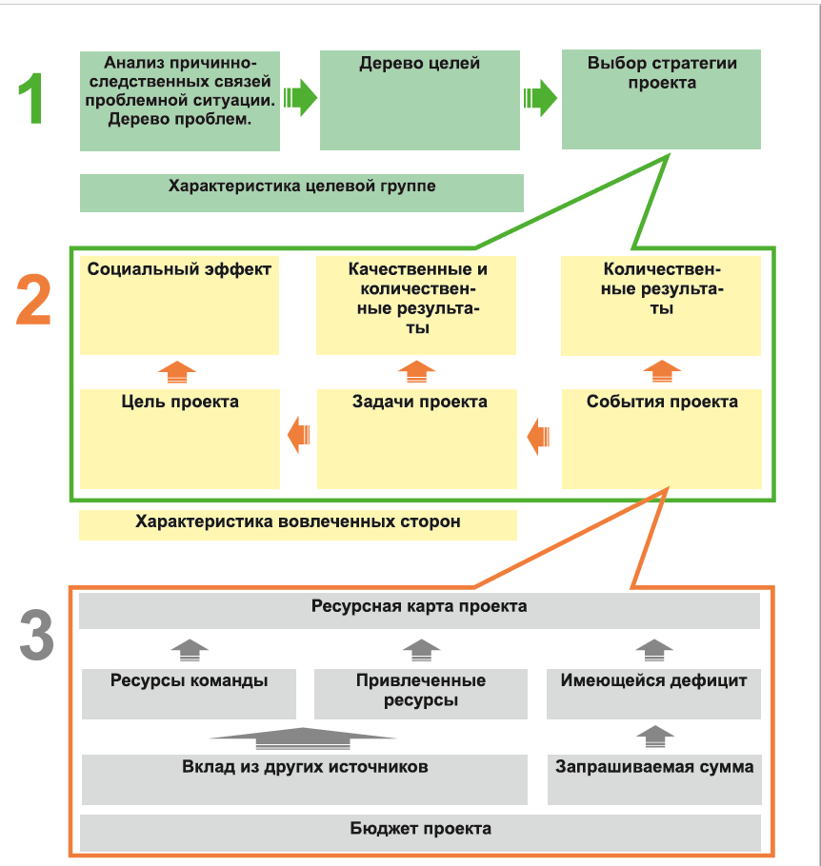

Slide 5
ЛОГИКА ПРОЕКТИРОВАНИЯ
ШАГ 1
ФОРМУЛИРУЕМ ПРОБЛЕМУ,
НА РЕШЕНИЕ КОТОРОЙ НАПРАВЛЕН ПРОЕКТ

Slide 6
ПРОБЛЕМА
НЕГАТИВНАЯ ДИНАМИКА+ЦЕЛЕВАЯ ГРУППА+ТЕРРИТОРИЯ

Slide 7
ПРОБЛЕМА
РОСТ ЧИСЛА ПРАВОНАРУШЕНИЙ В ПОДРОСТКОВОЙ СРЕДЕ Г. НОВОДВИНСКА
СНИЖЕНИЕ УРОВНЯ ЗДОРОВЬЯ У ПОДРОСТКОВ Г. НОВОДВИНСКА

Slide 8
ШАГ 2
АНАЛИЗИРУЕМ ПРИЧИНЫ СУЩЕСТВУЮЩЕЙ ПРОБЛЕМЫ

Slide 9
СНИЖЕНИЕ УРОВНЯ ЗДОРОВЬЯ У ПОДРОСТКОВ Г НОВОДВИНСКА
ПРИЧИНА 1
ПРИЧИНА 2
ПРИЧИНА 3
ПРИЧИНА 4
ЗОЖ НЕ МОДНО
ПЛОХАЯ ЭКОЛОГИЯ
МАЛО СПОРТ
ПЛОЩАДОК
НЕТ КУЛЬТУРЫ ЗДОРОВОГО ПИТАНИЯ В СЕМЬЕ

Slide 10
ПРОБЛЕМА
ПРИЧИНА 1
ПРИЧИНА 2
ПРИЧИНА 3
ПРИЧИНА 4
ПРИЧИНЫ ВТОРОГО УРОВНЯ

Slide 11
СНИЖЕНИЕ УРОВНЯ ЗДОРОВЬЯ У ПОДРОСТКОВ Г НОВОДВИНСКА
ЗОЖ НЕ МОДНО
ПЛОХАЯ ЭКОЛОГИЯ
МАЛО СПОРТ
ПЛОЩАДОК
НЕТ КУЛЬТУРЫ ЗДОРОВОГО ПИТАНИЯ В СЕМЬЕ
ЗОЖ не поддерживается, не поощряется
Архангельский ЦБК
Север
Подростки сами разрушают то, что есть
Семья для подростка – не пример
Не те идеалы
Мало бюджетных средств
Те, что есть, не современные
Родители не обладают необходимыми знаниями
Мало соцрекламы

Slide 12
ШАГ 3
АНАЛИЗИРУЕМ НЕГАТИВНЫЕ
СЛЕДСТВИЯ
ПРОБЛЕМЫ

Slide 13
НЕГАТИВНЫЕ СЛЕДСТВИЯ
ПРОБЛЕМА
ПРИЧИНА 1
ПРИЧИНА 2
ПРИЧИНА 3
ПРИЧИНА 4
ПРИЧИНЫ ВТОРОГО УРОВНЯ

Slide 14
Нагрузка на семейный бюджет
Нагрузка на социаль
ную сферу
Снижение самооценки у ребенка
Снижается успевае
мость
СНИЖЕНИЕ УРОВНЯ ЗДОРОВЬЯ У ПОДРОСТКОВ Г НОВОДВИНСКА

Slide 15
ШАГ 4
ИЗ ДЕРЕВА ПРОБЛЕМ ПОЛУЧАЕМ ДЕРЕВО ЦЕЛЕЙ

Slide 16
НЕГАТИВНЫЕ СЛЕДСТВИЯ
ПРОБЛЕМА
ПРИЧИНА 1
ПРИЧИНА 2
ПРИЧИНА 3
ПРИЧИНА 4
ПРИЧИНЫ ВТОРОГО УРОВНЯ

Slide 17
НЕГАТИВНЫЕ СЛЕДСТВИЯ
ЦЕЛЬ
ПРИЧИНА 1
ПРИЧИНА 2
ПРИЧИНА 3
ПРИЧИНА 4
ПРИЧИНЫ ВТОРОГО УРОВНЯ

Slide 18
СНИЖЕНИЕ УРОВНЯ ЗДОРОВЬЯ У ПОДРОСТКОВ Г НОВОДВИНСКА

Slide 19
РОСТ УРОВНЯ ЗДОРОВЬЯ У ПОДРОСТКОВ Г НОВОДВИНСКА

Slide 20
НЕГАТИВНЫЕ СЛЕДСТВИЯ
ЦЕЛЬ
ЗАДАЧА 1
ЗАДАЧА 2
ЗАДАЧА 3
ЗАДАЧА 4
ПРИЧИНЫ ВТОРОГО УРОВНЯ

Slide 21
РОСТ УРОВНЯ ЗДОРОВЬЯ У ПОДРОСТКОВ Г НОВОДВИНСКА
Формиро
вать моду на ЗОЖ
Улучше
ние экологии
Больше спортплощадок
Формирование культуры здорового питания
Родители не обладают необходимыми знаниями
ЗОЖ не поддерживается, не поощряется
Архангельский ЦБК
Подростки сами разрушают то, что есть
Семья для подростка – не пример
Север
Мало бюджетных средств
Те, что есть, не современные
Мало соцрекламы
Не те идеалы
ПРИЧИНЫ ВТОРОГО УРОВНЯ

Slide 22
РОСТ УРОВНЯ ЗДОРОВЬЯ У ПОДРОСТКОВ Г НОВОДВИНСКА
Формиро
вать моду на ЗОЖ
Улучше
ние экологии
Больше спортплощадок
Формирование культуры здорового питания
Встреча со знаменитостями
Больше бюджетных средств
Сделать современные
Семья для подростка –пример
Конкурс соцрекламы
Выявление и поощрение
Потепление
Подростки участвуют
Родители обладают необходимыми знаниями
Закрыть комбинат
Ключевые события проекта

Slide 23
ШАГ 5
ОПРЕДЕЛЯЕМ СТРАТЕГИЮ СВОЕГО ПРОЕКТА

Slide 24
РОСТ УРОВНЯ ЗДОРОВЬЯ У ПОДРОСТКОВ Г НОВОДВИНСКА
Формиро
вать моду на ЗОЖ
Улучше
ние экологии
Больше спортплощадок
Формирование культуры здорового питания
Больше бюджетных средств
Сделать современные
Семья для подростка –пример
Встреча со знаменитостями
Подростки участвуют
Конкурс соцрекламы
Выявление и поощрение
Потепление
Родители обладают необходимыми знаниями
Закрыть комбинат

Slide 25
ШАГ 6
РЕСУРСНАЯ КАРТА ПРОЕКТА

Slide 26
НАДО
1
Событие 1
Какие ресурсы необходимы
Событие 2
Какие ресурсы необходимы
…
…
1
Встреча с родителями. Презентация проекта
Помещение. Мебель. ПК. Экран. Проектор. Презентация на экран. Ведущий. Волонтеры. Чай. Печенье. Чайный набор. Лист регистрации. Буклеты.

Slide 27
ЕСТЬ
НАДО
2
Событие 1
Какие ресурсы имеются
Какие ресурсы необходимы
Событие 2
Какие ресурсы имеются
Какие ресурсы необходимы
…
…
…
2
Встреча с родителями. Презентация проекта
Помещение. Мебель. ПК. Экран. Презентация на экран. Ведущий. Лист регистрации.
Проектор. Волонтеры. Чай. Печенье. Чайный набор. Буклеты.

Slide 28
Привлекаем партнеров
ЕСТЬ
НАДО
3
Событие 1
Какие ресурсы имеются и какие предоставят партнеры
Какие ресурсы необходимы
…
…
…
3
Встреча с родителями. Презентация проекта
Помещение. Мебель. ПК. Экран. Презентация на экран. Ведущий. Лист регистрации.
Проектор. Волонтеры. Чай. Печенье.
Чайный набор. Буклеты.

Slide 29
Все ресурсы оцениваем в рублях
4
Встреча с родителями. Презентация проекта
Имеющаяся сумма
Запрашиваемая сумма
Аренда помещения с мебелью (2 часа*500,00).
Амортизация ПК, экрана (400,00).
Услуга по подготовке презентации на экран (500,00).
Услуги ведущего (1000,00+271,00 (27,1% -выплаты во внебюджетные фонды).
Печать листа регистрации (0,01).
Аренда проектора (2 часа*100,00).
Услуги волонтеров (2 часа*2 чел*150,00+27,1%). Чай. Печенье. (1200,00)
ИТОГО: 5333,61
Чайный набор (600,00*3шт). Изготовление буклетов (100шт*50,00).
ИТОГО: 6800,00

Slide 30
Описание проблемы, на решение которой направлен проект
Источники информации, подтверждающие актуальность проблемы для местного сообщества:
Статистические данные по территории проекта;
Аналитические материалы, касающиеся территории проекта;
Информация из местных СМИ (ссылки);
Данные местных официальных органов, лиц (название организации, должности);
Мнение местных экспертов по проблеме;
Итоги социологических исследований, опросов;
Результаты собственного общественного опроса;
Мнение о проблеме представителей целевой группы;
Мнение местных ключевых стейкхоледров…

Slide 31
Бывает и так …
Социальный проект является актуальным в решении задач социальной адаптации пожилых людей к современной информационной среде.
Указом Президента Российской Федерации от 7 мая 2012 года № 601 «Об основных направлениях совершенствования системы государственного управления» поставлена задача по достижению целевых показателей:
не менее 70 % граждан, использующих механизм получения государственных и муниципальных услуг в электронной форме, к 2018 году; не менее 90% должен составлять уровень удовлетворенности граждан качеством предоставления государственных и муниципальных услуг к 2018 году.
Для того, чтобы почти 100 % граждан нашей страны были удовлетворены качеством оказания услуг, необходимо расширять возможности самих граждан обращаться в муниципальные и государственные органы. Достичь цифры 70% получающих услуги в электронной форме вполне реально, если помочь пожилым освоить основные требования компьютерной грамотности.

Slide 32
Бывает и так …
Арт – объект это зона отдыха и досуга для населению . Отсутствие ресурсов у местной власти для создания благоустроенного и оборудованного места для досуга на улице и места встречи выпускников. Нет качественных отличий села. Проект направлен на создание и благоустройство арт- объекта выпускников, благоустройство и озеленение села.
Арт- объект будет расположен около Дома культуры. Создание арт- объекта необходим для социальной активности молодежи, сплочению людей, включение жителей села в социально-значимую практическую деятельность.

Slide 33
Бывает и так …
Среди почитателей творчества В.П. Астафьева нашей библиотеки, в основном, люди зрелого возраста, а среди детей, молодежи и подростков преобладает чтение произведений В.П.Астафьева только по школьной программе. Для привлечения внимания к произведениям В.П.Астафьева, и популяризации его творчества будет организована выставка рисунков на военную тему. Будет показана медиапрезентация «Читаем Астафьева», прозвучит выразительное чтение прозаических отрывков из военных рассказов Астафьева наизусть. Также участники увидят небольшие инсценировки из военных произведений В.П.Астафьева. Это будет способствовать воспитанию чувства патриотизма. У участников появится интерес к истории своей родной страны и семьи. На фестиваль «День Астафьевского наследия» будут приглашены жители села.

Slide 34
Возможно так …
В населенном пункте …., в … среде существует проблема …. . Актуальность проблемы подтверждается следующими данными: за последние три года …, по мнению специалиста …, материалами местной газеты… (ссылка).
Причинами проблемы являются: во-первых …, так …. , во-вторых …, так … , в-третьих … , так … .
Негативными следствиями данной проблемы для местного сообщества являются, во-первых …, так… , во-вторых …. , так … , в-третьих … , так .
Сами …. считают, что проблема … (результаты опроса). На территории решением проблемы занимаются …, но результаты оставляют желать лучшего, причина тому по мнению … являются ….
На решение данной проблемы можно существенно повлиять через …. (идея проекта)
+ эмоциональный окрас, но в меру

Slide 35
1. Актуальность проекта
1. Есть в тексте формулировка проблемы одним предложением. Проблема решается одна.
2. Есть в тексте данные, иллюстрирующие актуальность проблемы.
3. Речь про конкретную территорию.
4. Есть информация о причинах и следствиях проблемы на территории.
5. Есть информация о стейкхолдерах.
6. Описано отношение ЦГ к идеи проекта.

Slide 36
2. Цель и задачи проекта
1. Цель одна, задач – от 3 до 5.
2. Цель отражает проблему.
3. Задачи отражают причины проблемы.
4. Задачи диагностируемые.
5. Задачи не дублируют названия мероприятий из оргплана.

Slide 37
3. Целевая аудитория проекта
1. ЦГ имеет количественную характеристику.
2. Имеется информация о том, как ЦГ «входит» в проект.

Slide 38
4. Команда проекта
1. Поименно перечислена вся команда. Есть у каждого описание его компетенций, опыта в соцпроектировании.
2. Описана роль каждого в проекте. Есть информация о рук-ле, бухгалтере, отв за PR.
3. Команда – это не представители одного учреждения, организации.
4. Есть информация о волонтерах в проекте, сколько, откуда, опыт.
5. Перечислены все партнеры и их конкретный вклад в проект. Партнеры от власти, НКО (бюджета), бизнеса

Slide 39
5. Описание и план-график реализации проекта
1. Описание представлено логично. Отражены все этапы проекта, роль партнеров..
2. Отражено решение всех поставленных задач
3. План график отражает описание. Наименование мероприятий – форма+название
4. Все мероприятия имеют описание сути. (Кто, для кого, где, когда, зачем, как, участие партнеров). Даты конкретные.

Slide 40
6. Ключевые мероприятия проекта
1. Не более пяти, из предыдущего пункта дословно.
2. ЦА имеет количественную характеристику.
3. Место проведения понятно (либо свое, либо партнеры).

Slide 41
7. Продвижение проекта
1. Перечислены различные источники продвижения проекта (прямой контакт с ЦА, СМИ печатные, ТВ, сайты оф., сети, наружка)
2. Форматы соответствуют ЦА
3. Количественная характеристика (сколько чего разместите, сколько будет проинформировано)

Slide 42
8. Риски проекта
Карта рисков (вероятность/влияние на результаты проекта)
SWOT анализ – сильные стороны (возможности) + слабые стороны (угрозы)
2. Наименование рискового события-негативные последствия для проекта (результат)-действия команды по минимизации влияния

Slide 43
9. Ожидаемые результаты проекта
1. Все имеют количественную характеристику.
2. Отражают решение задач.
3. Описаны и количественные и качественные результаты
4. Описаны форматы оценки результатов (текущие, итоговые)

Slide 44
10. Что дальше?
1. Есть форматы, «цепляющие» ЦА.
2. Есть понимание ресурсов для дальнейшей работы в рамках проектной идеи.
3. Есть описание как будет использоваться дальше оборудование, у кого на балансе.
4. Есть идея развития проекта. Что дальше нового?

Slide 45
11. Приложения
1. Письма поддержки = я прошу поддержать…+так как будет всем счастье …. + готовы поддержать проект через… (руб или скидка или товар\услуга)
2. Письма поддержки от всех партнеров.

Slide 46
12. Бюджет
1. Соответствует ограничениям
2. Нет математических ошибок
3. К каждой строке сметы (все наименования максимально конкретны) есть комментарии
4. Отражено участие всех партнеров строго как в приложенных письмах поддержки
5. Представлены расчеты абсолютно ко всем значениям
6. В комментах: где берем, источник цены (+рост цен), как доставляем, зачем столько и такого качества, как будем использовать, как после проекта, участие партнера
7. Нет ничего, от чего можно отказаться, а проект все равно реализуется
8. Оборудование и расходники не путаем
9. Отражены волонтеры

Slide 47
Максимум 48 балов
До 38 - доработать

Slide 48

Марфин Олег Александрович
olmarf@yandex.ru
8-933-325-42-92
8(391)292-96-22

